Slide 1


КАРТОТЕКА
«РУССКИЙ НАРОДНЫЙ ФОЛЬКЛОР»

Slide 2

СПИСОК
ПЕРВАЯ МЛАДШАЯ ГРУППА
ВТОРАЯ МЛАДШАЯ ГРУППА
СРЕДНЯЯ ГРУППА
СТАРШАЯ ГРУППА
ПОДГОТОВИТЕЛЬНАЯ К ШКОЛЕ ГРУППА

Slide 3
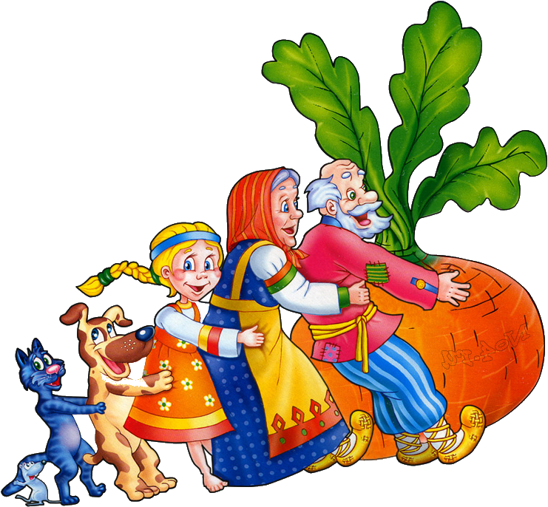
ПЕРВАЯ МЛАДШАЯ ГРУППА (2 – 3 года)
Русские народные песенки, потешки
«Баю-бай, баю-бай»
«Большие ноги»
«Водичка, водичка»
«Как у нашего кота»
«Ладушки, ладушки»
«Петушок, петушок»
Русские народные сказки
«Как коза избушку построила»
«Курочка Ряба»
«Репка»

Slide 4

ВТОРАЯ МЛАДШАЯ ГРУППА (3-4 года)
Русские народные песенки, потешки, заклички
«Бежала лесочком лиса с кузовочком»
«Заяц Егорка»
«Из-за леса, из-за гор»
«Наша Маша маленька»
«Наши уточки с утра»
«Ой ду-ду, ду-ду, ду-ду! Сидит ворон на дубу»
«Огуречик, огуречик»
«Пошел котик на торжок»
«Солнышко, ведрышко»
«Чики, чики, кички»
Русские народные сказки
«Волк и семеро козлят»
«Маша и медведь»
«Теремок»

Slide 5

СРЕДНЯЯ ГРУППА (4-5 лет)
Русские народные песенки, потешки, заклички
«Ай, качи-качи-качи»
«Божья коровка»
«Дождик, дождик, пуще»
«Еду-еду к бабе, к деду»
«Жили у бабуси»
«Заинька, попляши»
«Заря-заряница»
«Кисонька-мурысонька»
«Курочка-рябушечка»
«На улице три курицы»
«Ночь пришла»
«Мальчик-пальчик»
«Радуга-дуга»
«Сидит белка на тележке»
«Тень, тень, потетень»
«Тили-бом! Тили-бом»
«Травка-муравка»
«Чики-чики-чикалочки»

Slide 6
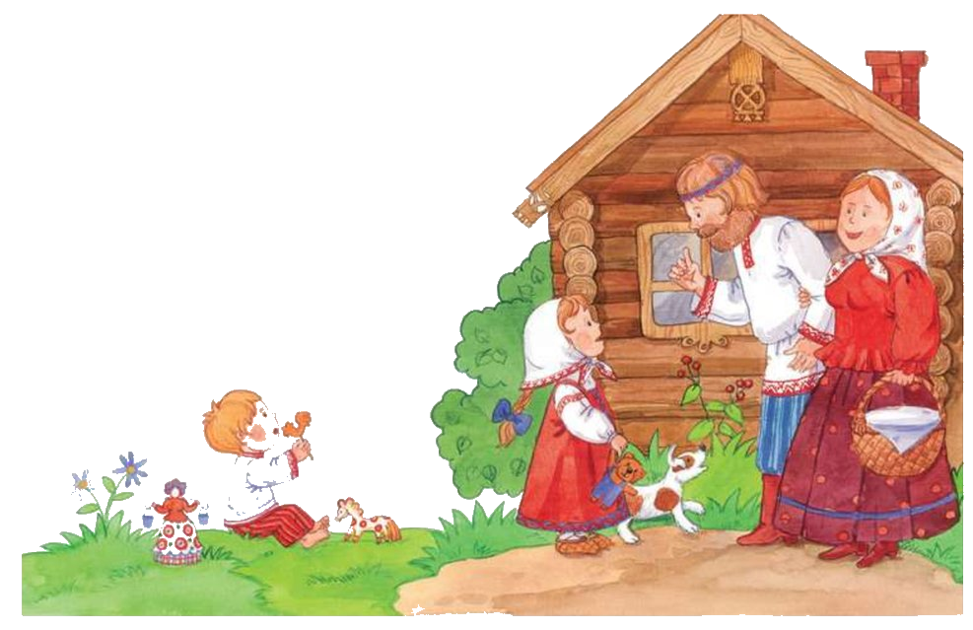
СРЕДНЯЯ ГРУППА (4-5 лет)
Русские народные сказки
«Бычок — черный бочок, белые копытца»
«Гуси-лебеди»
«Колобок»
«Кот, петух и лиса»
«Лиса и заяц»
«Снегурушка и лиса»
«У страха глаза велики»

Slide 7
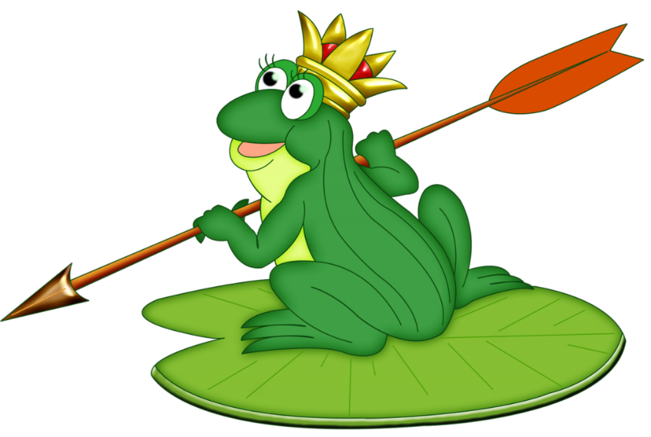
СТАРШАЯ ГРУППА (5-6 лет)
Русские народные сказки
Русские народные песенки
«Дождик, дождик, веселей»
«Как на тоненький ледок»
«Как у бабушки козел»
«Ласточка- ласточка»
«Николенька-гусачок»
«По дубочку постучишь»
«Раным-рано поутру»
«Ты, мороз, мороз, мороз»
«Уж ты, пташечка, ты залетная»
«Уж я колышки тешу»
«Заяц-хваста»
«Крылатый, мохнатый да масляный»
«Лиса и кувшин»
«Сивка-Бурка»
«Финист — Ясный сокол»
«Крошечка-Хаврошечка»
«Царевна- лягушка»

Slide 8
ПОДГОТОВИТЕЛЬНАЯ К ШКОЛЕ ГРУППА
(6-7 лет)
Русские народные песенки
«Зима пришла»
«Идет матушка весна»
«Когда солнышко взойдет»
«Лиса рожью шла»
«Чигарики-чок-чигарок»
Прибаутки
«Братцы, братцы»
«Где кисель — тут и сел»
«Глупый Иван»
«Сбил-сколотил – вот колесо»
«Ты пирог съел?»
Календарные обрядовые песни
«Как на масляной неделе»
«Как пошла коляда»
«Коляда! Коляда! А бывает коляда»
«Коляда, коляда, ты подай пирога»
«Масленица, Масленица!»
«Тин-тин-ка»
Небылицы
«Вы послушайте, ребята»
«Богат Ермошка»

Slide 9
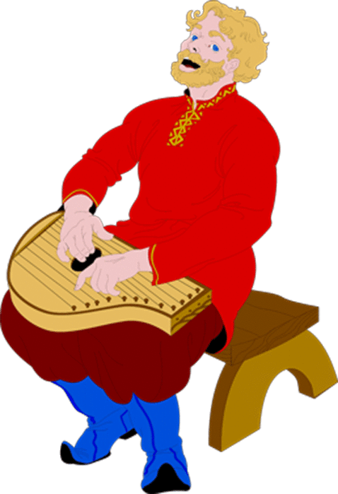
ПОДГОТОВИТЕЛЬНАЯ К ШКОЛЕ ГРУППА
(6-7 лет)
Русские народные сказки и былины
«Василиса Прекрасная»
«Лиса и волк»
«Снегурочка»
«Семь Симеонов — семь работников»
«Добрыня и Змей»
«Илья Муромец и Соловей-разбойник»
«Садко»

Slide 10
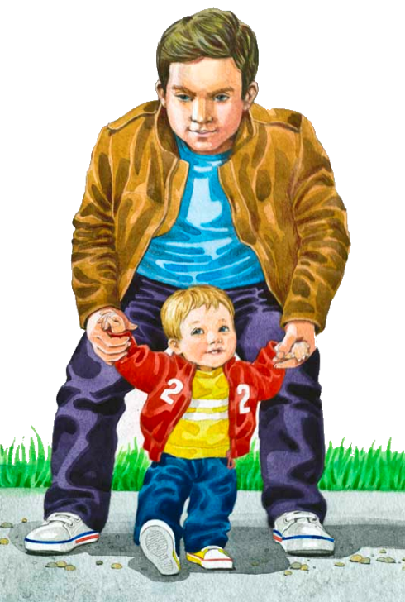
ПОТЕШКИ
БОЛЬШИЕ НОГИ
БАЮ-БАЙ, БАЮ-БАЙ
Баю-бай, баю-бай,
Ты, собачка, не лай,
Белолапа, не скули,
Мою Таню не буди.
Темна ноченька не спится,
Моя Танечка боится.
Баю-баю, баю-бай,
Ты собачка не лай.
Большие ноги
Шли по дороге:
То-о-п, то-о-п, то-о-п.
То-о-п, то-о-п, то-о-п.
Маленькие ножки
Бежали по дорожке:
Топ-топ-топ-топ-топ!
Топ-топ-топ-топ-топ!

Slide 11
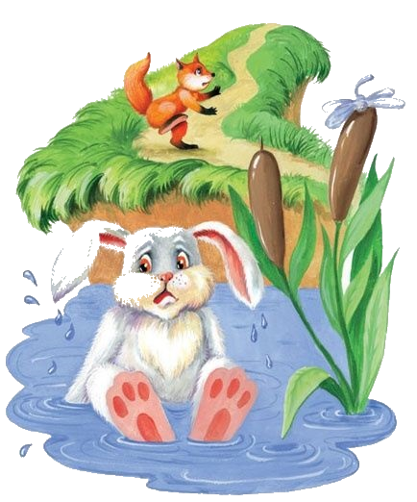
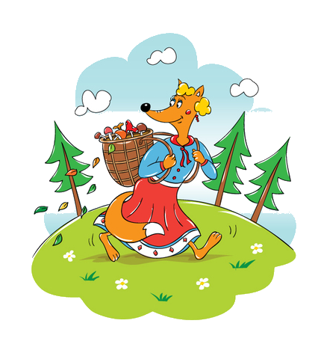
ПЕСЕНКИ, ПОТЕШКИ, ЗАКЛИЧКИ
БЕЖАЛА ЛЕСОЧКОМ ЛИСА…
ЗАЯЦ ЕГОРКА
Бежала лесочком
Лиса с кузовочком.
– А что в кузовочке?
– Лесные грибочки,
Грибочки груздочки
Для сына, для дочки.
Заяц Егорка
Свалился в озёрко.
Бегите под горку!
Спасайте Егорку!

Slide 12
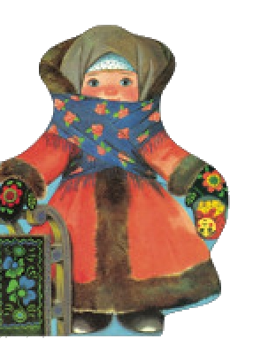
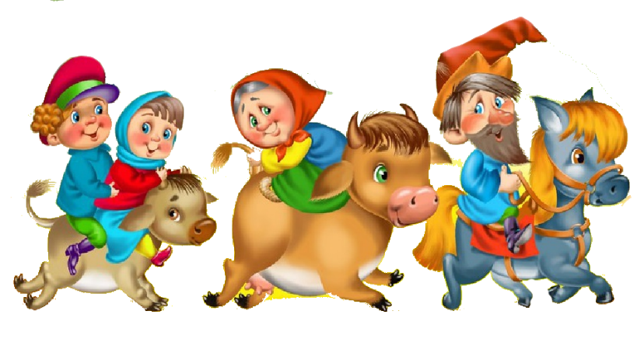
ПЕСЕНКИ, ПОТЕШКИ, ЗАКЛИЧКИ
НАША МАШЕНЬКА МАЛА
ИЗ-ЗА ЛЕСА ИЗ-ЗА ГОР
Из-за леса, из-за гор
Едет дедушка Егор.
Сам на лошадке,
Жена на коровке,
Дети на телятках,
Внуки на козлятках.
Съехали с гор,
Развели костёр,
Кушают кашку,
Слушают сказку.
Наша Маша маленька,
На ней шубка аленька,
Опушка бобровая,
Маша чернобровая.

Slide 13
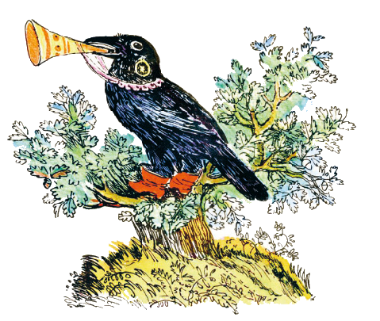
ПЕСЕНКИ, ПОТЕШКИ, ЗАКЛИЧКИ
ОЙ, ДУ-ДУ, ДУ-ДУ, ДУ-ДУ
НАШИ УТОЧКИ С УТРА
Наши уточки с утра
— Кря-кря-кря!
Кря-кря-кря!
Наши гуси у пруда —
Га-га-га! Га-га-га!
А индюк среди двора —
Бал-бал-бал! Балды-балда!
Наши гуленьки вверху —
Грру-грру-грру! Грру-грру-грру!
Наши курочки в окно —
Ко-ко-ко! Ко-ко-ко!
А как Петя-петушок
Рано-рано поутру
Нам споёт: «Ку-ка-ре-ку!»
Ой, дуду-дуду-дуду,
Сидит ворон на дубу,
Он играет во трубу
Во серебряную.

Slide 14
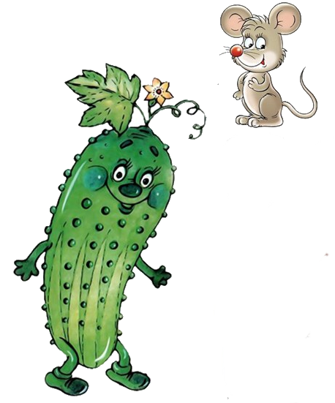
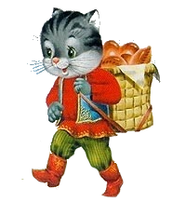
ПЕСЕНКИ, ПОТЕШКИ, ЗАКЛИЧКИ
ПОШЁЛ КОТИК НА ТОРЖОК
ОГУРЕЧИК, ОГУРЕЧИК
Огуречик, огуречик!
Не ходи на тот конечик —
Там мышка живёт,
Тебе хвостик отгрызёт.
Пошёл котик на торжок,
Купил котик пирожок,
Пошёл котик на улочку,
Купил котик булочку.
Самому ли есть
Либо деточке снесть?
Я и сам укушу
Да и деточке снесу.

Slide 15

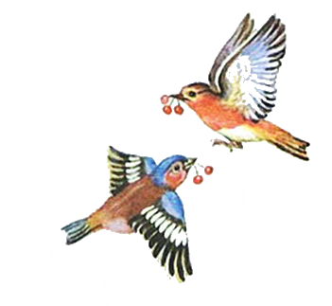
ПЕСЕНКИ, ПОТЕШКИ, ЗАКЛИЧКИ
ЧИКИ, ЧИКИ, КИЧКИ
СОЛНЫШКО-ВЁДРЫШКО
Чики, чики, кички,
Берёзовые лычки,
Летели две птички,
Собой невелички.
Как они летели —
Все люди глядели.
Как они садились —
Все на них дивились.
Солнышко-вёдрышко,
Выгляни в окошечко,
Твои детки плачут,
По камушкам скачут.

Slide 16
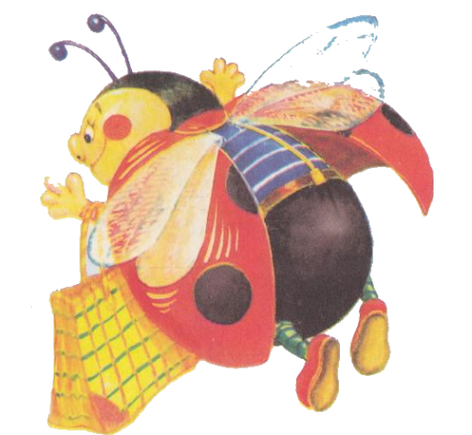
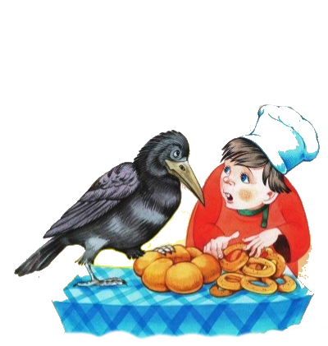
ПЕСЕНКИ, ПОТЕШКИ, ЗАКЛИЧКИ
АЙ, КАЧИ, КАЧИ, КАЧИ
БОЖЬЯ КОРОВКА
Ай, качи - качи - качи,
Глянь, баранки, калачи.
Глянь, баранки, калачи,
С пылу, с жару из печи.
В пылу с жару из печи,
Все румяны, горячи.
Налетели тут грачи,
Подхватили калачи.
Нам осталися бараночки.
Божья коровка,
Улети на небо,
Принеси нам хлеба,
Черного и белого,
Только не горелого.

Slide 17
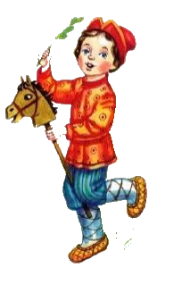
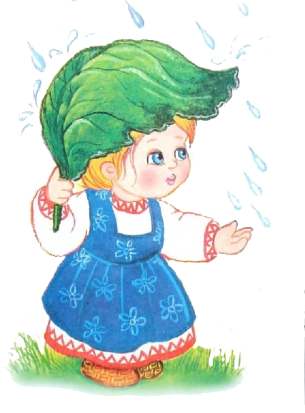
ПЕСЕНКИ, ПОТЕШКИ, ЗАКЛИЧКИ
ДОЖДИК, ДОЖДИК, ПУЩЕ
ЕДУ-ЕДУ К БАБЕ, К ДЕДУ
Дождик, дождик, пуще
Будет травка гуще,
Будут листья зеленей,
Будут ягодки красней.
Еду-еду к бабе, к деду
На лошадке, в красной шапке,
По ровной дороженьке,
На одной ноженьке,
В старом лапоточке,
По рытвинам, по кочкам,
Всё прямо и прямо,
А потом вдруг... в яму
Бух!

Slide 18
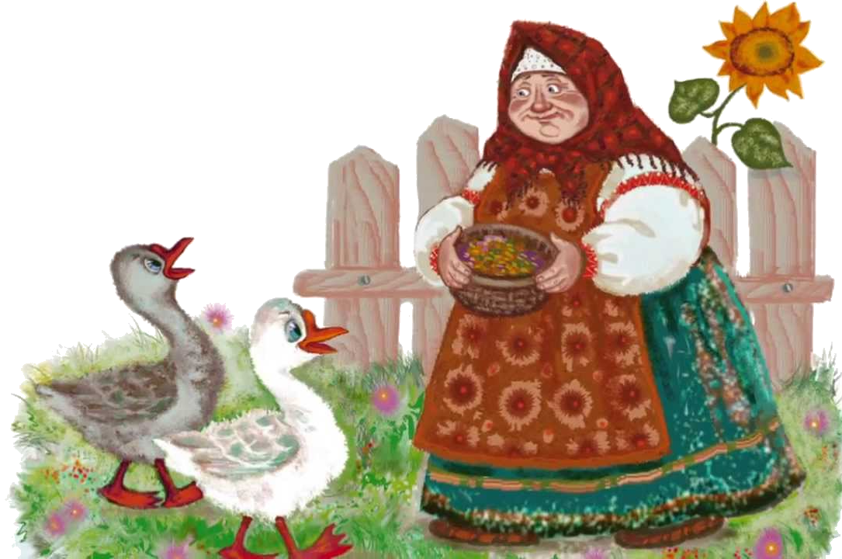
ПЕСЕНКИ, ПОТЕШКИ, ЗАКЛИЧКИ
ЖИЛИ У БАБУСИ
Жили у бабуси два веселых гуся.
Один серый, другой белый –
Два веселых гуся.
Мыли гуси лапки в луже у канавки.
Один серый, другой белый –
Спрятались в канавке.
Вот кричит бабуся: «Ой, пропали гуси!
Один серый, другой белый –
Гуси мои, гуси!»
Выходили гуси,
Кланялись бабусе.
Один серый, другой белый –
Кланялись бабусе.

Slide 19
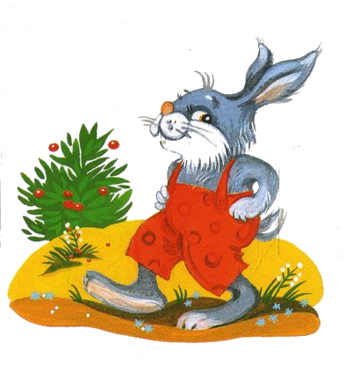
ПЕСЕНКИ, ПОТЕШКИ, ЗАКЛИЧКИ
ЗАИНЬКА, ПОПЛЯШИ
Заинька, походи, Серенький, походи.
Вот так - этак походи. Вот так - этак походи.
Заинька, покружись, Серенький, покружись.
Вот так - этак покружись. Вот так - этак покружись.
Заинька, топни ножкой Серенький, топни ножкой.
Вот так - этак топни ножкой, Вот так - этак топни ножкой.
Заинька, попляши, Серенький, попляши.
Вот так-этак попляши, Вот так-этак попляши.
Заинька, поклонись, Серенький, поклонись.
Вот так-этак поклонись, Вот так-этак поклонись.

Slide 20
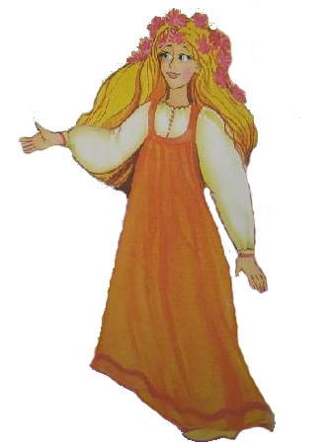
ПЕСЕНКИ, ПОТЕШКИ, ЗАКЛИЧКИ
ЗАРЯ - ЗАРНИЦА
КИСОНЬКА-МУРЫСОНЬКА
Заря – заряница,
Солнцева сестрица,
День замыкает,
Месяц зажигает.
И лес – то спит,
И река – то спит,
Ходит сон
У окон,
Оле спать велит.
— Кисонька - мурысонька,
Ты где была?
— На мельнице.
— Кисонька мурысонька,
Что там делала?
— Муку молола.
— Кисонька - мурысонька,
Что из муки пекла?
— Прянички.
— Кисонька - мурысонька,
С кем прянички ела?
— Одна.
— Не ешь одна!
Не ешь одна!

Slide 21
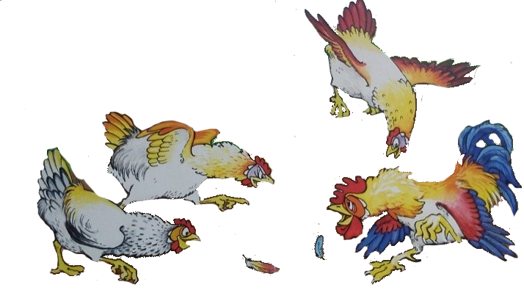
ПЕСЕНКИ, ПОТЕШКИ, ЗАКЛИЧКИ
КУРОЧКА – РЯБУШЕЧКА
НА УЛИЦЕ ТРИ КУРИЦЫ
- Курочка - рябушечка,
Куда пошла?
- На речку.
- Курочка - рябушечка,
Зачем пошла?
- За водичкой.
- Курочка - рябушечка,
Зачем тебе водичка?
- Цыпляточек поить.
- Курочка - рябушечка,
Как цыплята просят пить?
- Пи-пи-пи-пи-пи-пи-пи-пи!
На улице три курицы
С петухом дерутся.
В окошко три девицы
Смотрят и смеются
«Кыш! Кыш!
Ха-ха-ха!
Пожалейте петуха!»

Slide 22

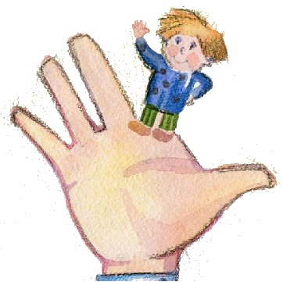
ПЕСЕНКИ, ПОТЕШКИ, ЗАКЛИЧКИ
НОЧЬ ПРИШЛА
МАЛЬЧИК – ПАЛЬЧИК
Ночь пришла, темноту привела,
Задремал петушок, запел сверчок.
Вышла маменька, закрыла ставеньку.
Засыпай, Баю-бай.
- Мальчик-пальчик, где ты был?
- С этим братцем в лес ходил,
С этим братцем щи варил,
С этим братцем кашу ел,
С этим братцем песни пел.

Slide 23

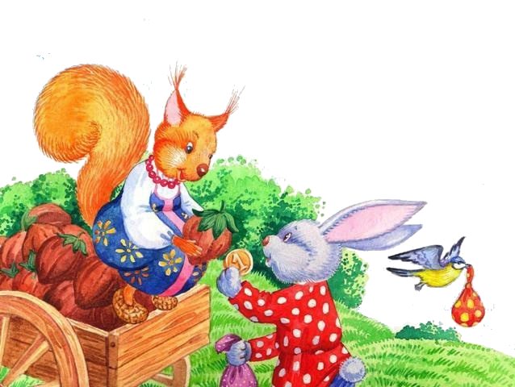
ПЕСЕНКИ, ПОТЕШКИ, ЗАКЛИЧКИ
СИДИТ БЕЛКА НА ТЕЛЕЖКЕ
РАДУГА – ДУГА
Сидит белка на тележке,
Продает она орешки:
Лисичке-сестричке,
Воробью, синичке,
Мишке толстопятому,
Заиньке усатому,
Кому в зобок,
Кому в платок,
Кому в лапочку.
Радуга-дуга,
Подавай дождя!
Нам по ложке,
Медведю по плошке,
А серому волку —
По полному ведёрку!

Slide 24
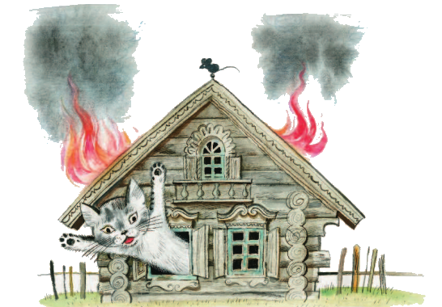
ПЕСЕНКИ, ПОТЕШКИ, ЗАКЛИЧКИ
ТЕНЬ-ТЕНЬ, ПОТЕТЕНЬ
ТИЛИ-БОМ! ТИЛИ-БОМ!
Тень-тень, потетень,
Выше города плетень.
Сели звери под плетень.
Похвалялися весь день:
Похвалялася лиса:
- Всему свету я краса!
Похвалялся зайка:
- Поди, догоняй-ка!
Похвалялись ежи:
- У нас шубы хороши!
Похвалялся медведь:
- Могу песни я петь!
Тили-бом! Тили-бом!
Загорелся кошкин дом!
Загорелся кошкин дом,
Идет дым столбом!
Кошка выскочила!
Глаза выпучила.
Бежит курочка с ведром
Заливает кошкин дом,
А лошадка – с фонарем,
А собачка - с помелом,
Серый заюшка с листом
Раз! Раз! Раз! Раз!
И огонь погас!

Slide 25
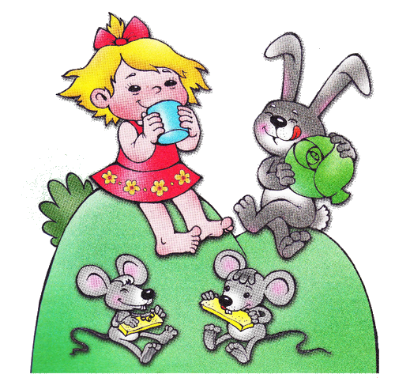
ПЕСЕНКИ, ПОТЕШКИ, ЗАКЛИЧКИ
ТРАВКА - МУРАВКА
ЧИКИ - ЧИКИ - ЧИКАЛОЧКИ
Травка-муравка со сна поднялась,
Птица-синица за зерно взялась,
Зайки – за капустку,
Мышки – за корку,
Ребятки – за молоко
Чики - чики - чикалочки
Едет гусь на палочке,
Удочка на дудочке,
Курочка на чурочке,
Зайчик на тачке,
Мальчик на собачке.
Чики – чики - чикалочки
Едет Ваня на палочке,
А Дуня на тележке,
Щелкает орешки.

Slide 26

ПЕСЕНКИ, ПОТЕШКИ, ЗАКЛИЧКИ
ДОЖДИК, ДОЖДИК ВЕСЕЛЕЙ
КАК НА ТОНЕНЬКИЙ ЛЕДОК
Дождик, дождик, веселей
Капай, капай, не жалей!
Только нас не замочи!
Зря в окошко не стучи —
Брызни в поле пуще:
Станет травка гуще!
Дождик, дождик, пуще,
Будет травка гуще.
Дождик, дождик, посильней,
Огород ты наш полей.
Как на тоненький ледок
Выпал беленький снежок.
Выпал беленький снежок,
Ехал Ванюшка-дружок.
Ваня ехал, поспешал,
Со добра коня упал.
Упал Ваня и лежит,
Никто к Ване не бежит.
Две девушки увидали,
Прямо к Ване подбежали,
На коня Ваню сажали,
Путь-дорогу показали.
Путь-дорогу показали,
Да наказывали:
- Как поедешь ты, Иван,
Не зевай по сторонам!

Slide 27

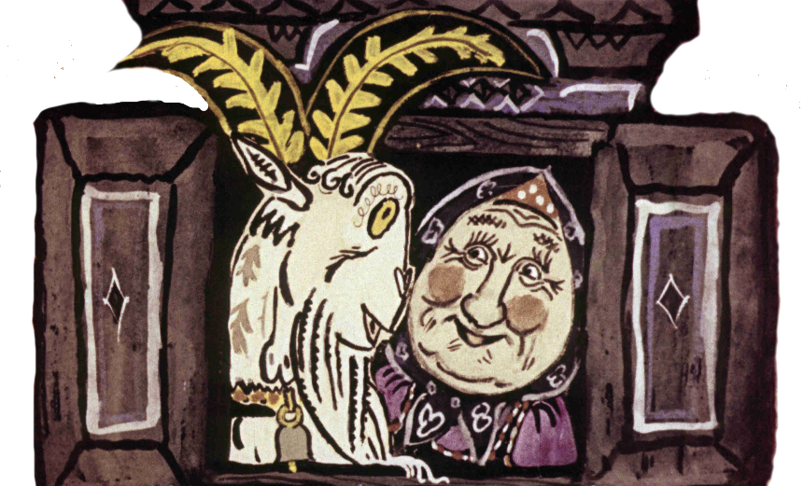
ПЕСЕНКИ, ПОТЕШКИ, ЗАКЛИЧКИ
КАК У БАБУШКИ КОЗЁЛ
ЛАСТОЧКА, ЛАСТОЧКА
Как у бабушки козёл,
У Варварушки седой,
Что за умный был:
Сам и по воду ходил,
Сам и печку топил,
Сам и кашу варил,
Деда с бабой кормил.
Ласточка, ласточка,
Милая касаточка,
Ты где была,
Ты с чем пришла?
За морем бывала,
Весну добывала,
Несу, несу весну красну!

Slide 28
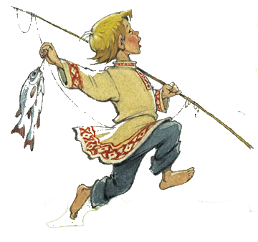
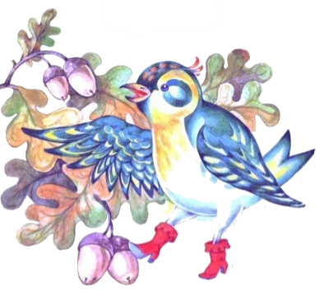
ПЕСЕНКИ, ПОТЕШКИ, ЗАКЛИЧКИ
НИКОЛЕНЬКА ГУСАЧОК
ПО ДУБОЧКУ ПОСТУЧИШЬ
Николенька гусачок
По бережку скачет,
Белу рыбку ловит,
Бабушку кормит.
Бабушка старенька,
Бабушка добренька.
Рыбушку любит,
А внучка голубит.
Гладит по головке,
Шьет ему обновки.
По дубочку постучишь,
Прилетает синий чиж.
У чижа, у чиженьки,
Хохолочек рыженький,
А на лапке маленькой
Сапожочек аленький.
Чиж под солнышком летал
И головкой кивал.

Slide 29
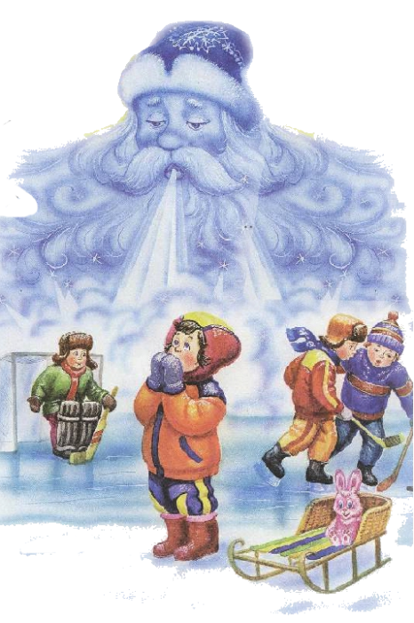
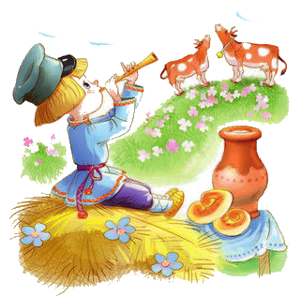
ПЕСЕНКИ, ПОТЕШКИ, ЗАКЛИЧКИ
РАНЫМ – РАНО ПО УТРУ
ТЫ, МОРОЗ, МОРОЗ, МОРОЗ
Раным-рано по утру
Пастушок: «Ту – ру – ру - ру!»
А коровки в лад ему
Затянули: «Му-му-му!»
Ты, Буренушка, ступай,
В чисто поле погуляй,
А вернешься вечерком,
Нас напоишь молочком.
Ты, мороз, мороз, мороз,
Не показывай свой нос!
Уходи скорей домой,
Стужу уводи с собой.
А мы саночки возьмем,
Мы на улицу пойдем,
Сядем в саночки – самокаточки.

Slide 30
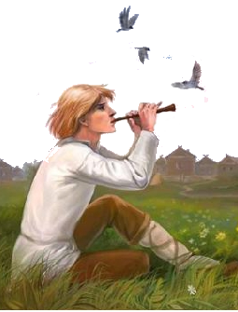
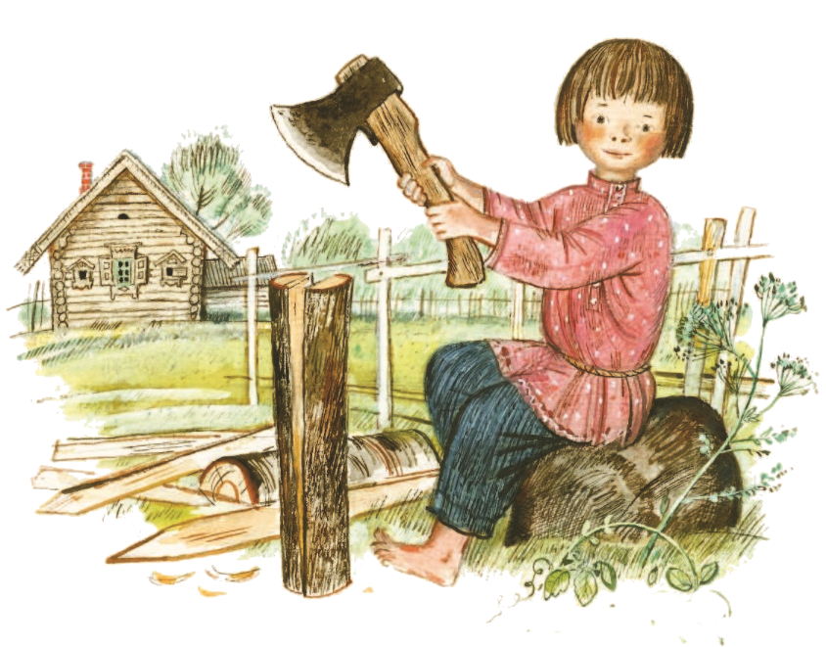
ПЕСЕНКИ, ПОТЕШКИ, ЗАКЛИЧКИ
УЖ ТЫ, ПТАШЕЧКА, ТЫ ЗАЛЁТНАЯ
УЖ Я КОЛЫШКИ ТЕШУ
Уж ты, пташечка, ты залетная,
Ты слетай на сине море,
Ты возьми ключи весенние,
Замкни зиму, отомкни лето.
Я колышки тешу,
Огород горожу,
Я капусту сажу,
Сажу беленькую,
Развеселенькую.

Slide 31

ПЕСЕНКИ, ПРИБАУТКИ, НЕБЫЛИЦЫ
ЗИМА ПРИШЛА
ИДЁТ МАТУШКА - ВЕСНА
Зима пришла,
В сани коней запрягла,
В путь-дорожку вывела.
Лед на речке вымела,
С берегом связала,
К земле приковала.
Снег заледенила,
Милых ребят,
Красных девчат
На ледянки усадила,
На салазки уложила.
Лихо с горы прокатила!
Идет Матушка-весна,
Отворяйте ворота!
Первый Март пришел,
Всех детей провел.
А за ним – и Апрель
Отворил окно и дверь.
А уж как пришел месяц Май,
Сколько хочешь гуляй!
Идет Матушка-весна
По полям-лесам одна.
Первый раз прощается,
А на третий раз не пропустим вас!

Slide 32
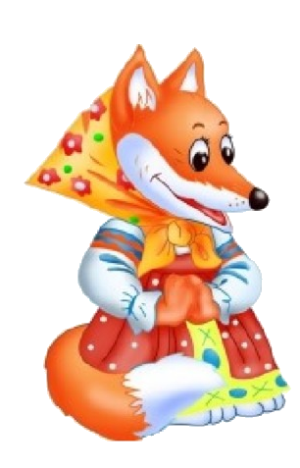
ПЕСЕНКИ, ПРИБАУТКИ, НЕБЫЛИЦЫ
КОГДА СОЛНЫШКО ВЗОЙДЁТ
ЛИСА РОЖЬЮ ШЛА
Когда солнышко взойдет,
Роса на землю падет,
Пастух выйдет на лужок,
Заиграет во рожок.
Хорошо пастух играет,
Выговаривает:
- Вы гоните-ка скотину
На широкую долину,
На широкую долину,
На большую луговину.
Лиса рожью шла,
Лиса грош нашла.
Лиса мыльце купила,
Лиса рыльце умыла.
Волк шел стороной,
Лиса улицей,
Волк пел петухом,
Лиса курицей.
Волк саночки купил,
Лису в санки посадил.
Не доехав до села,
Лиса выскочила.

Slide 33
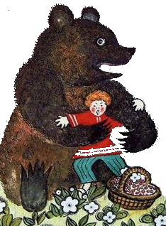
ПЕСЕНКИ, ПРИБАУТКИ, НЕБЫЛИЦЫ
ЧИГАРИКИ-ЧОК-ЧИГАРОК
БРАТЦЫ, БРАТЦЫ
Чигарики-чок-чигары,
Комарики…мухи-комары.
Чигарики-чигарок,
Повалился комарок.
Со дуба на пенье,
На сыро коренье.
Прилетели мухи,
Мухи-горюхи,
Подхватили комарочка,
Доносили до дубочка.
Посадили на дубок
Под зелёненький листок:
- Сиди…Отсиживайся!
- Братцы, братцы!
Я медведя поймал!
- Так веди его сюда.
- Да он не идёт!
- Ну, так сам иди.
- Да он меня не пускает! Ай!

Slide 34
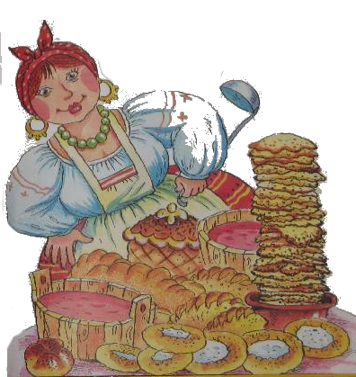
ПЕСЕНКИ, ПРИБАУТКИ, НЕБЫЛИЦЫ
ГДЕ КИСЕЛЬ – ТУТ И СЕЛ
ГЛУПЫЙ ИВАН
Где кисель – тут и сел.
Где пирог – тут и лег.
Где блины – тут и мы.
Где щи с мясом – тут и место наше.
Глупый Иван
Ни людям, ни нам:
Огонь маслом тушит,
Решетом в воде звезды ловит,
За мухой гоняется с обухом,
За комаром – с кнутом;
В колодец – воду льет,
В лес – дрова везет.
Личико беленько,
Да ума маленько.

Slide 35
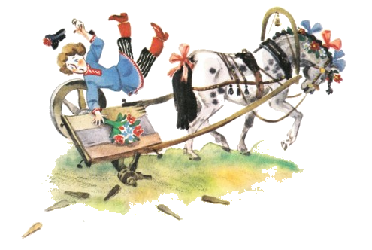
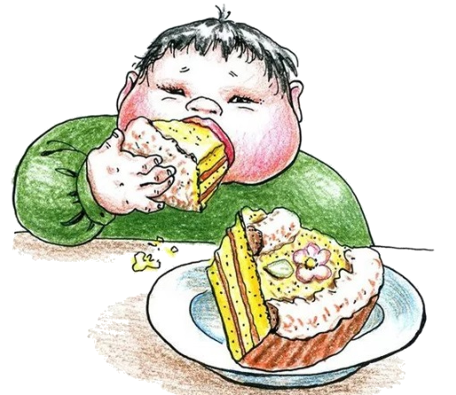
ПЕСЕНКИ, ПРИБАУТКИ, НЕБЫЛИЦЫ
СБИЛ, СКОЛОТИЛ
ТЫ ПИРОГ СЪЕЛ?
Сбил, сколотил – вот колесо.
Сел да поехал – ах, хорошо!
Оглянулся назад –
Одни спицы лежат.
- Ты пирог съел?
- Нет, не я!
- А вкусный был?
- Очень!

Slide 36
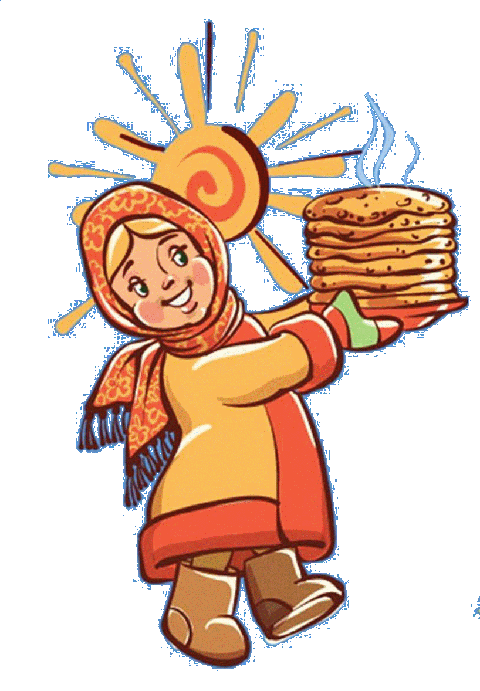
КАЛЕНДАРНЫЕ ОБРЯДОВЫЕ ПЕСНИ
КАК ПОШЛА КОЛЯДА
КАК НА
МАСЛЯНОЙ НЕДЕЛИ
Как на масляной неделе
Из печи блины летели.
И сыр, и творог –
Все летело за порог.
Весело было нам!
Достанется и вам!
Как пошла коляда вдоль по улице гулять,
Вдоль по улице гулять,
С Новым годом поздравлять!
- Коляда, коляда, где ты раньше была?
- Я в поле ночевала, теперь к вам пришла!
Здравствуй, хозяин с хозяюшкой,
На долгие века, на долгие лета!
Сейся, родися, жито, пшеница,
Ячмень, овес, гречка, горох, чечевица,
На Новый год будьте здоровы,
Счастливы будьте, живите без бед много лет!
Новый год пришел, старый угнал, себя показал,
Иди, народ, солнышко встречать,
Мороз прогонять!

Slide 37
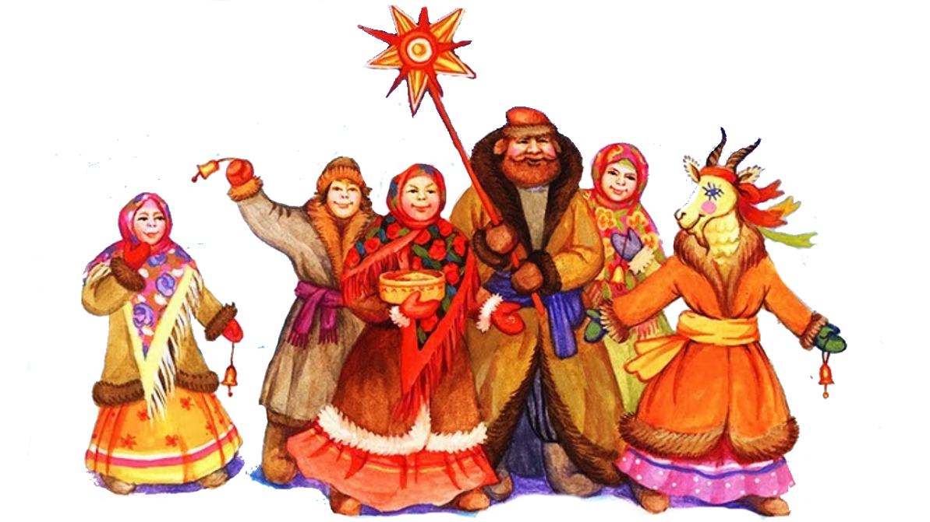
КАЛЕНДАРНЫЕ ОБРЯДОВЫЕ ПЕСНИ
КОЛЯДА, КОЛЯДА!
А БЫВАЕТ КОЛЯДА
КОЛЯДА, КОЛЯДА,
ТЫ ПОДАЙ ПИРОГА
Коляда, коляда!
А бывает коляда
Накануне Рождества!
Коляда пришла –
Рождество принесла.
Коляда, коляда,
Ты подай пирога,
Или хлеба ломтину,
Или денег полтину,
Или курочку с хохлом,
Петушка с гребешком!
Отворяйте, хозяева, сундучки,
Вынимайте пятачки!
По копеечке давайте
Колядовщикам!

Slide 38
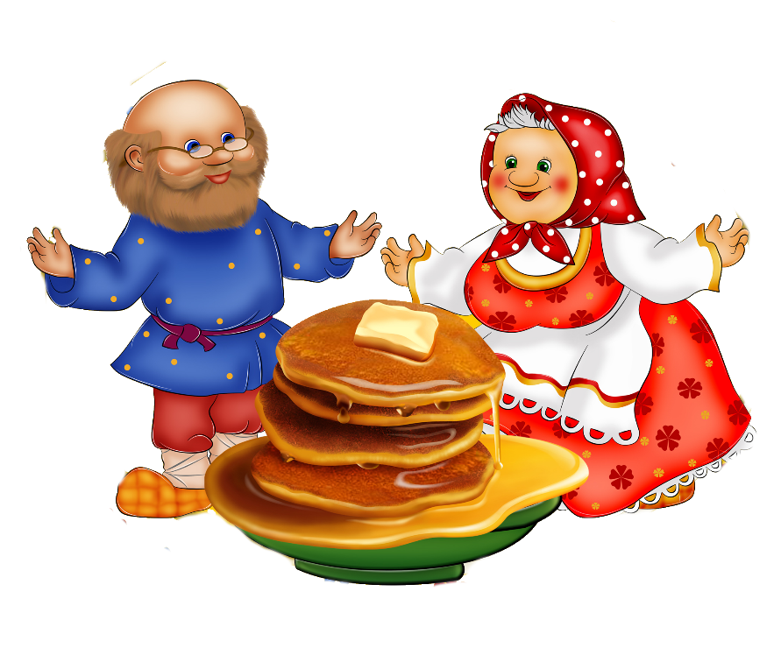
КАЛЕНДАРНЫЕ ОБРЯДОВЫЕ ПЕСНИ
МАСЛЕНИЦА, МАСЛЕНИЦА
ТИН – ТИН – ТИНКА
Масленица, Масленица!
Широкая Масленица!
Гостья нагостилась,
С зимушкой простилась,
С крыши капели,
Грачи прилетели,
Воробьи чирикают,
Они весну кликают.
Кончилось весельице!
Беритесь за дельце,
Готовьте сошеньку –
Выехать на пешеньку!
Тин-тин-тинка,
Подайте блинка,
Оладышка-прибавишка.
Последний кусок,
Мочальный усок!
Уж вы не скупитесь,
Масленым кусочком поделитесь!

Slide 39
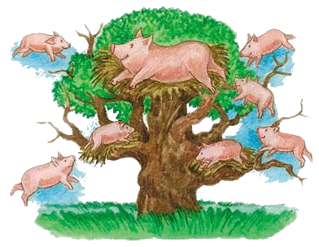
ПЕСЕНКИ, ПРИБАУТКИ, НЕБЫЛИЦЫ
ВЫ, ПОСЛУШАЙТЕ, РЕБЯТА
Вы послушайте, ребята, моей сказки небогатой
От конька-горбунка и медведя-плясунка:
Уж как пестрая свинья на дубу гнездо свила.
Гнездо свила, детей вывела.
Шестьдесят поросят по сучочкам висят.
Поросята визжат, полететь хотят.
Полетели, полетели и на воздухе присели.
Уж как по небу медведь летит.
Медведь летит, головой вертит.
А несет-то он коровушку,
Черно-пеструю, белохвостую.
А коровушка мычит да хвостищем-то вертит!
Знай, медведю кричит:
- Давай вправо, давай влево,
А теперь вот напрямик!

Slide 40
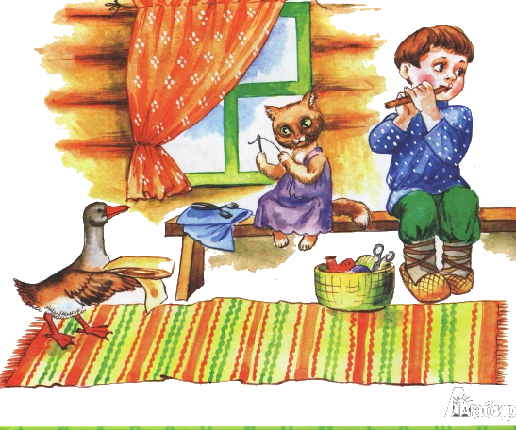
ПЕСЕНКИ, ПРИБАУТКИ, НЕБЫЛИЦЫ
БОГАТ ЕРМОШКА
Богат Ермошка – у него собака да кошка,
Петушок да курочка, селезень да уточка.
Вот как кошка на окошке
Шьет рубашку для Ермошки!
Собачка-пустолайка лепешки печет.
Кот в уголке сухари толчет.
Утка в юбке холсты тачет.
Селезень-сапожник пироги печет.
Петушок в сапожках песни поет.
Курочка в сережках избушку метет.
Вымела избушку, положила голичок:
- Ляг, голичок, под порог на бочок!

Slide 41

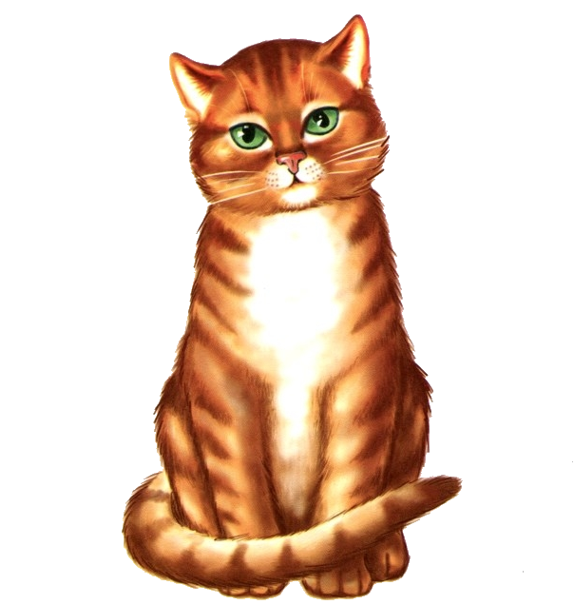
ПОТЕШКИ
КАК У НАШЕГО КОТА
ВОДИЧКА, ВОДИЧКА
Водичка, водичка,
Умой наше личико.
Чтобы глазки блестели,
Чтобы щечки алели,
Чтоб смеялся роток,
Чтоб кусался зубок.
Как у нашего кота
Шубка очень хороша.
Как у котика усы
Удивительной красы.
Глазки смелые,
Зубки белые.
Ходит кот по лавочке,
Ловит всех за лапочки.
Топы-топ по лавочке,
Цап-царап за лапочки.

Slide 42
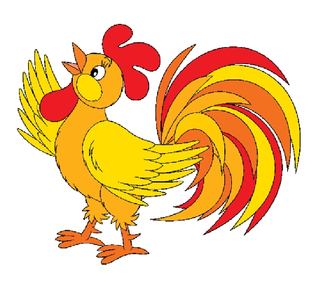
ПОТЕШКИ
ПЕТУШОК, ПЕТУШОК
ЛАДУШКИ, ЛАДУШКИ
— Ладушки, ладушки!
Где были?
— У бабушки!
— Что ели?
— Кашку?
— Что пили?
— Бражку!
Кашка масленька,
Бражка сладенька,
Бабушка добренька.
Попили, поели,
Домой полетели,
На головку сели,
Ладушки запели.
Петушок, петушок,
Золотой гребешок,
Масляна головушка,
Шёлкова бородушка!
Что ты рано встаёшь,
Голосисто поёшь,
Детям спать не даёшь?

